Slide 1
6. évfolyam – 3. téma
A virágzó középkor Magyarországon

Slide 2
1 Csoportosítsa!
Károly Róbert | I. Nagy Lajos
Uralkodása: 1342-1382
Uralkodása: 1308-1342
Bányabér
Ősiség törvénye
Kilenced törvény
Kapuadó
Visegrádi királytalálkozó
Nápolyi hadjárat
Magyar-lengyel perszonálunió
Harmincadvám
Megoldás

Slide 3
2. Egészítse ki a táblázatot – 3 részre szakadt Magyarország!
 | 1. rész | 2. rész | 3. rész
Neve:
Székhelye:
Uralkodó
Területe:
Közigazgatás:
Megoldás

Slide 4
3. Melyik fogalomra ismer?
A nagybirtokosok XIII. századtól használatos elnevezése.
A jobbágy joga , hogy munka és lakhelyét szabadon változtassa.
Mátyás király állandó zsoldos hadserege.
Bárók szövetsége a király hatalmának korlátozására.
A király kiskorúsága esetén a király helyettese
Megoldás

Slide 5
4. Rendezze időrendbe az uralkodóházakat!
Luxemburgi
Hunyadi
Jagelló
Jagelló
Habsburg
Anjou
Megoldás

Slide 6
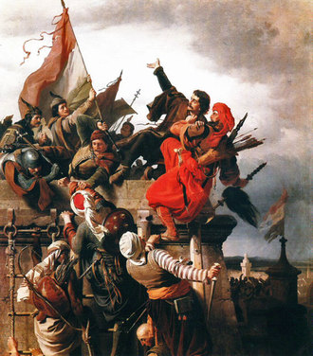
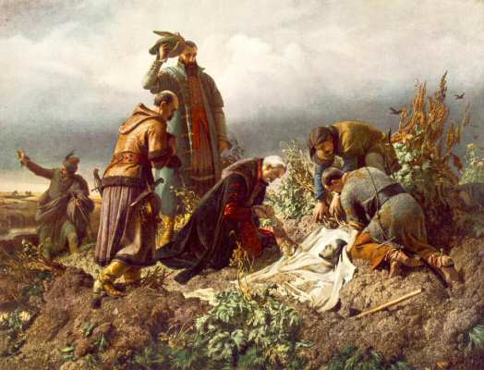
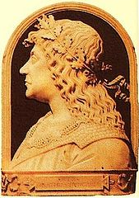
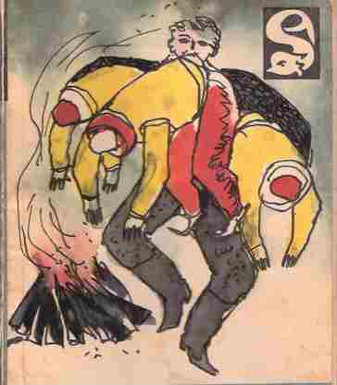
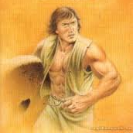
5. Kire, vagy mire ismer a képeken?
Megoldás

Slide 7
6. Rendszerezze! Ki ő?
Toldi Miklós
Kinizsi Pál
III. Kázmér
János
Hunyadi János
Husz János
Dózsa György
Kapisztrán János
Szilágyi Mihály
Bakócz Tamás
Tomori Pál
Fráter György
esztergomi érsek, pápajelölt
Mátyás egyik hadvezére
cseh király
lengyel király
Nagy Lajos egyik hadvezére
Ferences szerzetes – Nándorfehárvár
Hunyadi János sógora
a „törökverő”
A magyar csapatok vezére Mohácsnál
János Zsigmond gyámja
cseh pap, vallásreformer
Parasztháború vezetője 1514-ben
Megoldás

Slide 8
7. Kinek a nevéhez fűződnek a következő törökellenes események!
II. rigómezei csata
Hosszú hadjárat
Első végvárvonal kiépítése
Második végvárvonal kiépítése
Marosszentimrei csata
Mohácsi csata
Nándorfehérvári csata
Várnai csata
Csata Kenyérmezőn
Jajca
Megoldás

Slide 9
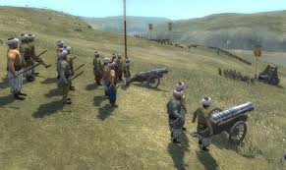
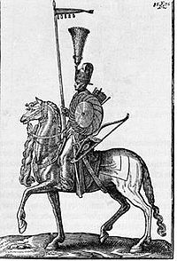
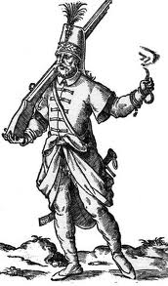
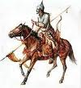
8. Nevezze meg a török hadsereg fő részeit!
1
Topcsik
Janicsárok
Szpáhik
Akindzsik
2
4
3
Megoldás

Slide 10
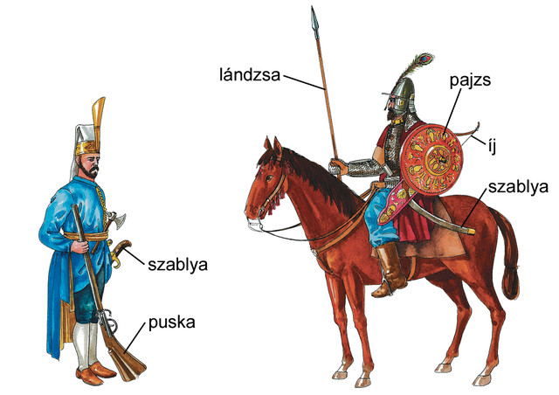
9. Rendszerezze az eseményeket!
Megoldás

Slide 11
10. Mikor történt?
Nándorfehérvári csata:
Mohácsi csata:
Várnai csata
Visegrádi királytalálkozó
Dózsa féle parasztháború
Nagy Lajos törvényei
Árpád ház kihalása
Hosszú hadjárat
Rozgonyi csata
Pécsi egyetem alapítása
Megoldás

Slide 12
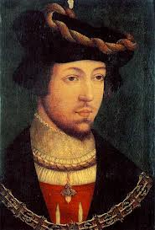
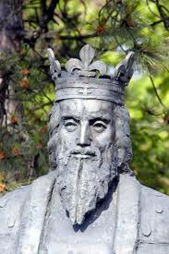
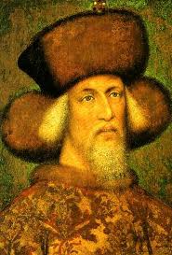
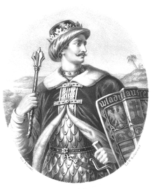
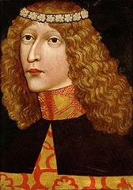
11. Melyik szellemi irányzat? Párosítsa!
2
3
4
5
1
I. Ulászló
V. László
Károly Róbert
II. Lajos
Zsigmond
Mátyás
Nagy Lajos
1308-1342
1342-1382
1387-1437
1440-1444
1440-1456
1458-1490
1516-1526
7
6
Megoldás

Slide 13
12. Egészítse ki a szöveget!
II. Ulászló fia, ____________ 10 évesen került 1516-ban a magyar trónra. A XVI. Század a Török Birodalom újabb terjeszkedésének nagy korszaka. Az 1520-ban trónra kerülő ____________ szultán ismét Nyugat felé fordítja figyelmét, és __idő___-ben könnyedén elfoglalja dicsőségünk jelképét ______________. ___idő___ban Szulejmán több, mint 60000 főnyi seregével tör be az országba, vele szemben II. Lajos 25000 főt tudott felvonultatni. A fővezér ____________. _______________ erdélyi vajda 20000 fős serege Szegednél áll. A magyar táborban sokan a csata elhalasztását javasolták, Tomoriék viszont a csata mellett döntöttek. Az alig másfél-két órás csatában a magyar sereg megsemmisítő vereséget szenvedett. A menekülő király a ________ patakba fulladt. 1526 őszén megindult a rivalizálás a koronáért Habsburg _________főherceg, és Magyarország választott királya ___________ között.
Megoldás

Slide 14
1. Megoldás
Károly Róbert | I. Nagy Lajos
2, 3, 6, 7, 10 | 1, 4, 5, 8, 9
Uralkodása: 1342-1382
Uralkodása: 1308-1342
Bányabér
Ősiség törvénye
Kilenced törvény
Kapuadó
Visegrádi királytalálkozó
Nápolyi hadjárat
Magyar-lengyel perszonálunió
Harmincadvám
Vissza

Slide 15
2. Megoldás!
 | 1. rész | 2. rész | 3. rész
Neve: | Török Hódoltság | Királyi Magyarország | Erdélyi Fejedelemség
Székhelye: | Buda | Pozsony, Bécs | Gyulafehérvár
Uralkodó | Török szultán, budai pasa | Habsburg császár | fejedelem
Területe: | Az ország középső része | Ny-Dunántúl, Felvidék, Horvátország | Erdély, az ország keleti része
Közigazgatás | Vilajetek, szandzsákok | Habsburg központosítás | Székely, szász önkormányzat
Vissza

Slide 16
3. Megoldás
A nagybirtokosok XIII. századtól használatos elnevezése. - báró
A jobbágy joga , hogy munka és lakhelyét szabadon változtassa. – szabad költözködés
Mátyás király állandó zsoldos hadserege. Fekete sereg
Bárók szövetsége a király hatalmának korlátozására. - liga
A király kiskorúsága esetén a király helyettese. - kormányzó
Vissza

Slide 17
4. Megoldás
Anjou
Luxemburgi
Jagelló
Habsburg
Hunyadi
Jagelló
Vissza

Slide 18
5. Megoldás
II. Lajos halála Mohácsnál
Dugovics Titusz
Mátyás király
Kinizsi Pál
Toldi Miklós
Vissza

Slide 19
6. Megoldás!
Toldi Miklós
Kinizsi Pál
III. Kázmér
János
Hunyadi János
Husz János
Dózsa György
Kapisztrán János
Szilágyi Mihály
Bakócz Tamás
Tomori Pál
Fráter György
esztergomi érsek, pápajelölt
Mátyás egyik hadvezére
cseh király
lengyel király
Nagy Lajos egyik hadvezére
Ferences szerzetes – Nándorfehárvár
Hunyadi János sógora
a „törökverő”
A magyar csapatok vezére Mohácsnál
János Zsigmond gyámja
cseh pap, vallásreformer
Parasztháború vezetője 1514-ben
1-E; 2-B; 3-D; 4-C; 5-H; 6-K; 7-L; 8-F; 9-G; 10-A; 11-I; 12-J
Vissza

Slide 20
7. Megoldás
II. rigómezei csata – Hunyadi János
Hosszú hadjárat – Hunyadi János
Első végvárvonal kiépítése – Luxemburgi Zsigmond
Második végvárvonal kiépítése – Hunyadi Mátyás
Marosszentimrei csata - Hunyadi János
Mohácsi csata – II. Lajos, Tomori Pál
Nándorfehérvári csata - Hunyadi János, Szilágyi Mihály
Várnai csata - I. Ulászló, Hunyadi János
Csata Kenyérmezőn - Hunyadi Mátyás, Kinizsi Pál
Jajca - Hunyadi Mátyás
Vissza

Slide 21
8. Megoldás
1
Topcsik
Janicsárok
Szpáhik
Akindzsik
2
4
3
1 – C
2 – A
3 – D
4 - B
Vissza

Slide 22
9. Megoldás
Vissza

Slide 23
10. Megoldás
Nándorfehérvári csata - 1456
Mohácsi csata - 1526
Várnai csata - 1444
Visegrádi királytalálkozó - 1335
Dózsa féle parasztháború - 1514
Nagy Lajos törvényei - 1351
Árpád ház kihalása - 1301
Hosszú hadjárat – 1443/44
Rozgonyi csata - 1312
Pécsi egyetem alapítása - 1367
Vissza

Slide 24
11. Megoldás
2
3
4
5
1
I. Ulászló
V. László
Károly Róbert
II. Lajos
Zsigmond
Mátyás
Nagy Lajos
1308-1342
1342-1382
1387-1437
1440-1444
1440-1456
1458-1490
1516-1526
7
6
1–III–A; 2–VI–F; 3– IV-G; 4-VII-B; 5-V-C; 6-II-E; 7-I-D
Vissza

Slide 25
12. Megoldás
II. Ulászló fia, II. Lajos 10 évesen került 1516-ban a magyar trónra. A XVI. Század a Török Birodalom újabb terjeszkedésének nagy korszaka. Az 1520-ban trónra kerülő I. Nagy Szulejmán szultán ismét Nyugat felé fordítja figyelmét, és 1521-ben könnyedén elfoglalja dicsőségünk jelképét Nándorfehérvárat. 1526-ban Szulejmán több, mint 60000 főnyi seregével tör be az országba, vele szemben II. Lajos 25000 főt tudott felvonultatni. A fővezér Tomori Pál. Szapolyai János erdélyi vajda 20000 fős serege Szegednél áll. A magyar táborban sokan a csata elhalasztását javasolták, Tomoriék viszont a csata mellett döntöttek. Az alig másfél-két órás csatában a magyar sereg megsemmisítő vereséget szenvedett. A menekülő király a Csele patakba fulladt. 1526 őszén megindult a rivalizálás a koronáért Habsburg Ferdinánd főherceg, és Magyarország választott királya Szapolyai János között.
Vissza

